Slide 1
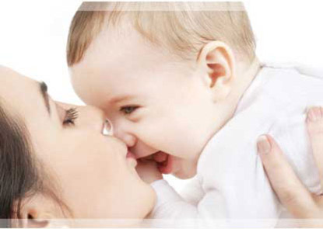
День Матери
Этот праздник - вечности: из поколения в поколение для каждого человека мама – самый главный человек в жизни.
воспитатель: Репина И.В.

Slide 2
Праздник - День Матери - постепенно приживается в России. Основанный Президентом Российской Федерации 30 января 1998 года, он празднуется в последнее воскресенье ноября.
И хотя этот праздник отмечается всего восьмой год, но во все времена мама была и остается самым главным и близким человеком для каждого из нас.

Slide 3
Официальное объяснение этого праздника таково.
День матери отвечает лучшим традициям отношения россиян к материнству, объединяет все слои российского общества на идеях добра и почитания женщины-Матери. Кроме того, как считают многие, необходимо повышать статус женщины-матери.
День матери - праздник сравнительно молодой.
Он еще не имеет установившихся традиций, в основном его отмечает в семейном кругу. Но, надеемся, что со временем значение этого дня возрастет, потому что по смыслу и содержанию это самый святой праздник.

Slide 4
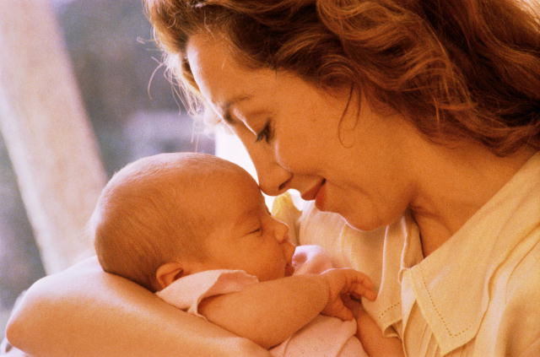
Во многих странах мира отмечают День матери. Например, США, Мальта, Дания, Финляндия, Германия, Италия, Турция, Австралия, Япония, Бельгия, Украина, Эстония празднуют его во второе воскресенье мая, Греция - 9 мая, а Белоруссия - 14 октября.

Slide 5
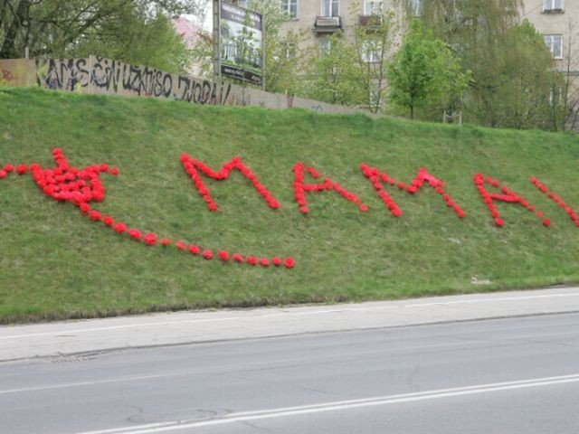
Матерей всегда отличали щедрость души, преданность, самопожертвование, любовь и великое терпение. И сегодня они бережно хранят семейный очаг, учат детей добру, взаимопониманию, нравственности.

Slide 6
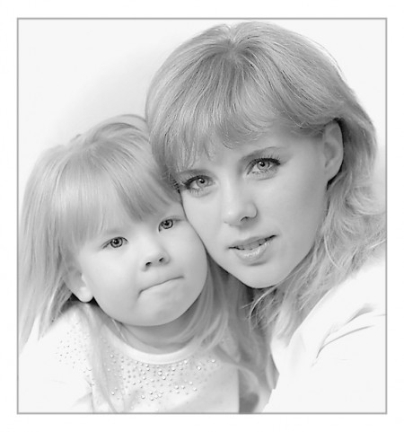
Становясь матерью, женщина открывает в себе лучшие качества: доброту, любовь и заботу.

Slide 7
Я – мама. Это много или мало? Я – мама. Это счастье или крест? И невозможно все начать сначала, И я молюсь теперь за то, что есть: За плач ночной, за молоко, пеленки, За первый шаг, за первые слова. За всех детей. За каждого ребенка. Я – мама! И поэтому права. Я – целый мир. Я – жизни возрожденье. И я весь свет хотела бы обнять. Я – мама. Мама! Это наслажденье Никто не в силах у меня отнять

Slide 8
Наши любимые мамочки!!!

Slide 17
Сколько бы хороших, добрых слов ни было сказано мамам, сколько бы поводов для этого ни придумали, лишними они не будут:
«Спасибо вам!.. И пусть каждой из вас почаще говорят теплые слова ваши любимые дети! Пусть на их лицах светится улыбка и радостные искорки сверкают в глазах, когда вы вместе!»

